Slide 1

K-Digital
디지털 핵심
실무인재 양성사업
온·오프 연계 AI활용 지능형 서비스 개발
세미 프로젝트
강성용

Slide 2
학습 목표
구분 | 기간 | 활동 | 산출물
일정 | 10/19(화)~10/21(목) | 세미프로젝트 수행 | 프로젝트 기획안, 발표자료
 | 10/22(금) | 세미프로젝트 발표 | 프로젝트 발표자료
인터넷 쇼핑몰 개발
1.공지사항 기능 구현
- 공지사항의 각 기능 구현
- 로그인 등급에 따른 기능 분리
2.상세 정보 페이지 구현
3.장바구니 기능 구현
4.주문 기능 구현

Slide 3
세미 프로젝트 개요
1. 세미프로젝트의 목적
- 기업의 개발 프레임워크를 이해하고 API를 활용한 기능 구현 역량을 습득 구성
2. 프로젝트 진행 주요 기술 목표
- 최신의 웹서비스 개발 트렌드를 활용한 웹서비스 개발
- 웹서비스와 Open API를 활용한 서비스 개발
3. 기획 방향
- 지금까지 배운 내용을 모두 활용해보시기 바랍니다. 반드시 완성할 수 있는 프로젝트여야 여러분의 포트폴리오가 될 수 있습니다. 과도한 주제와 무리한 계획은 지양하시고, 달성 가능한 목표를 세우고 수행하세요.
4. 세미프로젝트 평가지표
- 아이디어의 창의성 / 도출한 비즈니스 인사이트의 유용성 / 현업연관성 등

Slide 4
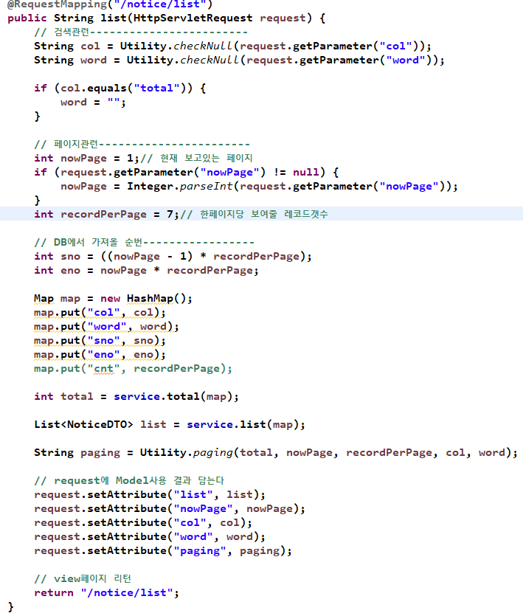
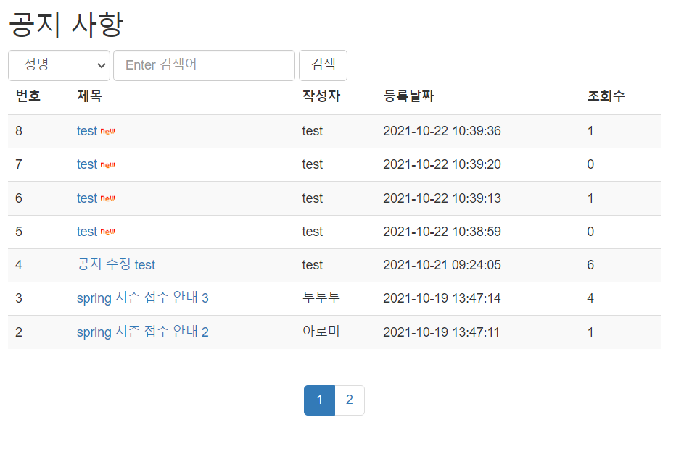
Notice 기능 구현
리스트 기능
Controller

Slide 5
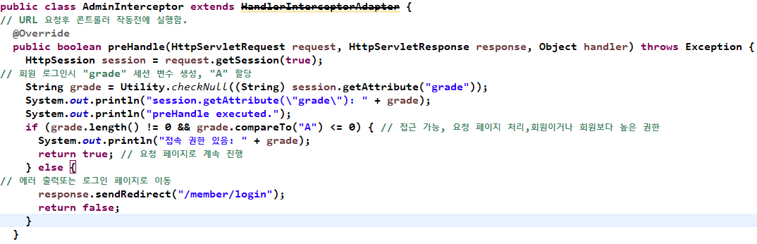
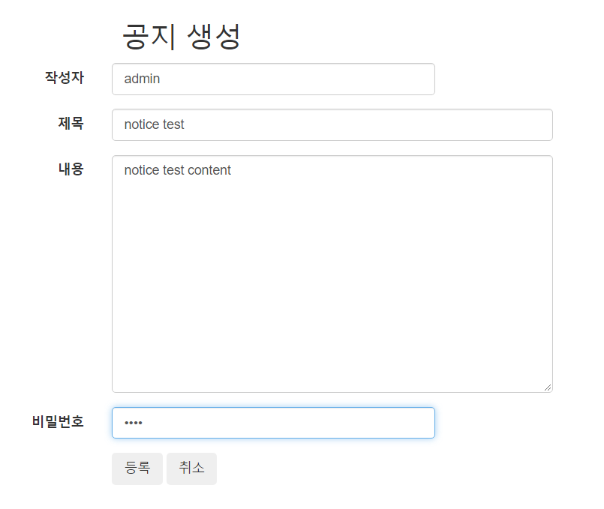
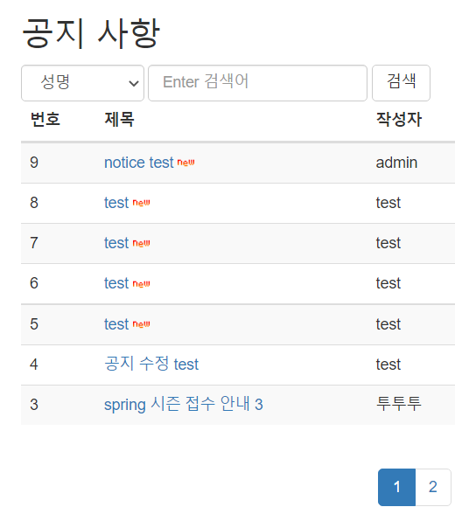
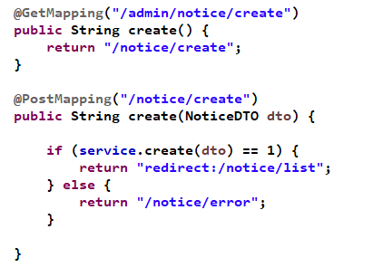
Notice 기능 구현
공지 등록
※ 관리자만 등록 수정 삭제 가능
※ 관리자 이외에 사용자는 기능사용시 인터샙터로 인한 재 로그인
Controller

Slide 6
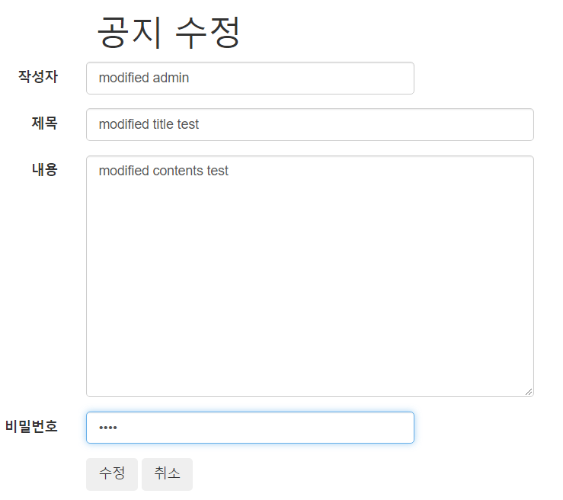
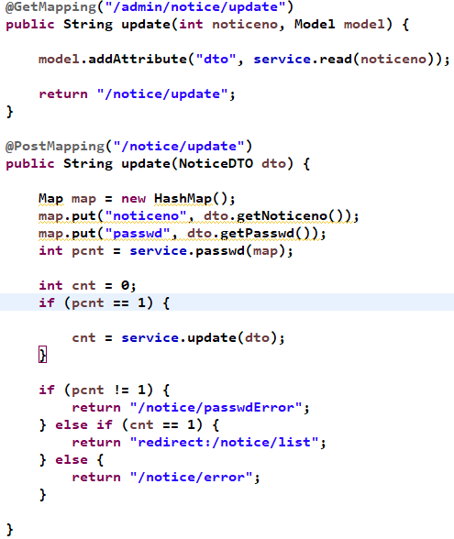
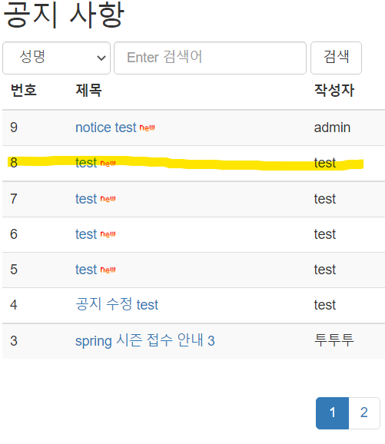
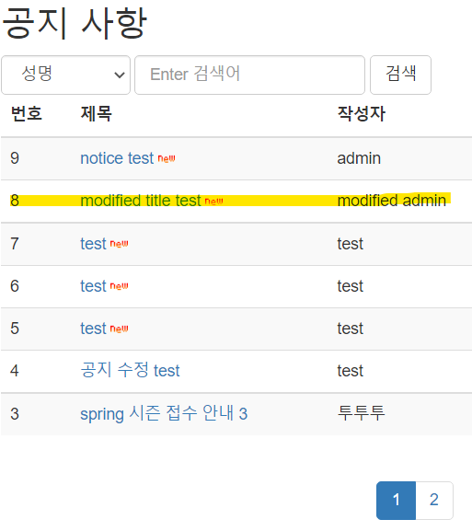
Notice 기능 구현
공지 수정
Controller

Slide 7
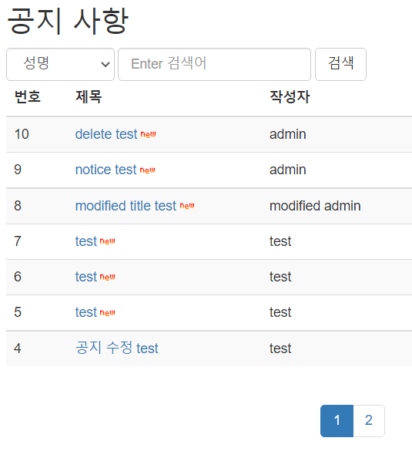
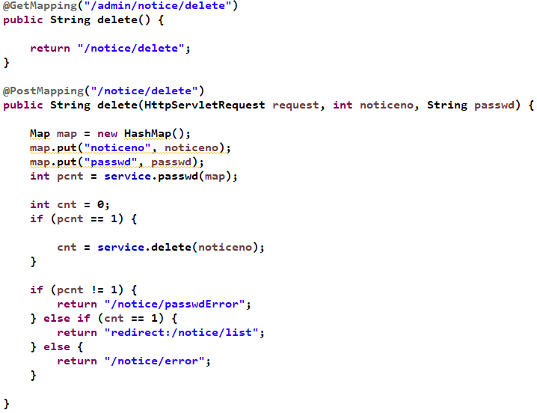
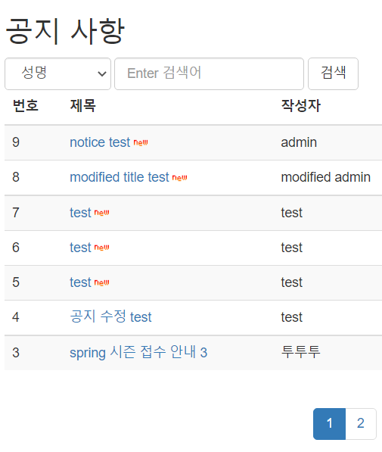
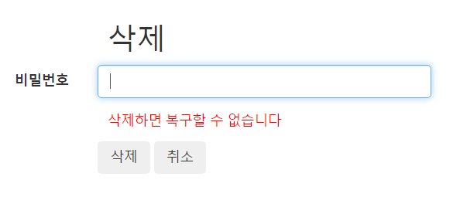
Notice 기능 구현
공지 삭제
Controller

Slide 8
개인 목표
Spring boot 와 mvc 의 이해
Notice (공지) 기능의 온전한 이해와 구현
-Intercepter 의 이해와 활용
-Request, Get, Post 의 구분과 이해
향후 목표
- 자잘한 코드 수정 및 디자인 수정
- shopping 의 온전한 완성
사용된 기능들의 이해 및 구현
더 많은 코딩과 가양한 경험

